Slide 1

Werken met Topologie Tools
Geometrie wijzigen Hoofdstuk 17

Slide 2
Overzicht
Geometrie wijzigen
Tijdelijk splitsen van Edges
Reshape Edge & Modify Edge
Move node

Slide 3

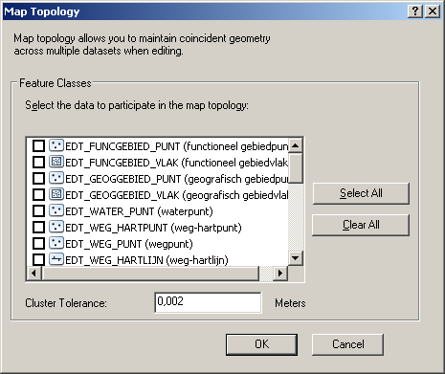
Geometrie wijzigen
Toolbar Top10NL Editing Environment
  Map Topology layers
Map Topology:
Hiermee stel je de lagen in welke je wilt bewerken

Slide 4
Geometrie wijzigen
Topology Tools
Reshape Edge
Topology Edit Tool

Slide 5
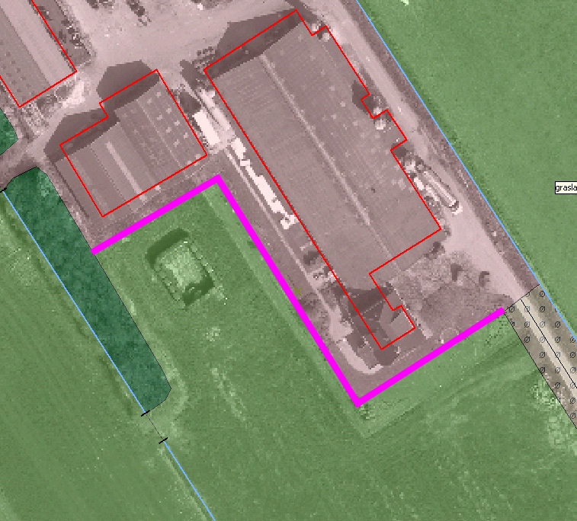
Geometrie wijzigen
Als je de Topology Edit Tool gebruikt worden
de geselecteerde lijnen paars.

Slide 6




Tijdelijk splitsen van edges
  Voor het snappen
  naar de nodes
  Om een gedeelte
  van de edge te
  verplaatsen
Selecteer een edge
Split tijdelijk de edge
Selecteer en modificeer
een van de edges
Alle polygonen zijn
aangepast

Slide 7
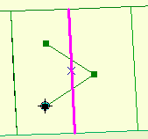
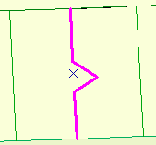
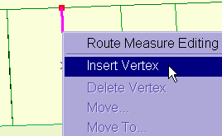
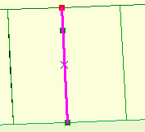
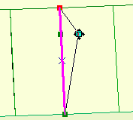
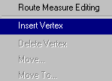
Reshape Edge & Modify Edge
Reshape edge
Reshape een edge
met een sketch
Modify edge

Slide 8
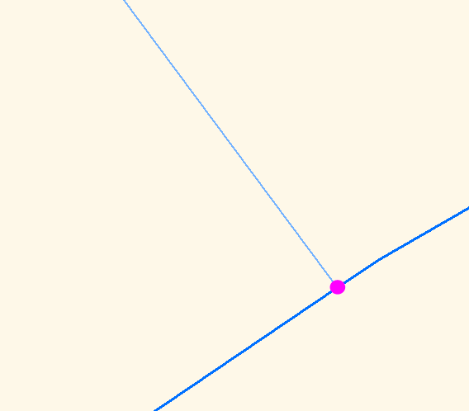
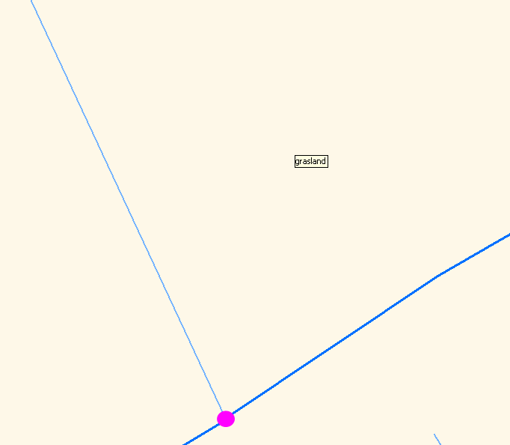
Move Node
Verplaatsen van een node.
Selecteer de node dmv de N toets:
Teken een vierkantje over de
“intersection” en tijdens het tekenen
hou je de n-toets ingedrukt.
Bij het verplaatsen van de
node zie je dat alle edges en
lijnen mee gaan.

Slide 9
Oefeningen

